Slide 1


OP - Amp
PDS
https://www.youtube.com/@AmelOline
https://github.com/amelcharolinesgn2/DE/upload
https://www.youtube.com/@AmelOline
Notes:
https://www.vturesource.com/vtu-syllabus/CS/2018/8/18CS81
AWS : IoT Device Simulator https://aws.amazon.com/solutions/implementations/iot-device-simulator/?did=sl_card&trk=sl_card
https://aws.amazon.com/s3/
https://www.vturesource.com/vtu-syllabus/CS/2018/8/18CS81
https://www.simplilearn.com/pgp-full-stack-web-development-certification-training-course?utm_campaign=Skillup-IOT-6mBO2vqLv38&utm_medium=Comments&utm_source=youtube

Slide 2
Karakteristik ideal Op-Amp
Parameter | Ideal | LM741 | LF347 | LM318
Open-loop Gain (A_{OL}) | Tak hingga | 2 . 10⁵ | 10⁵ | 2 . 10⁵
Input Resistance (R_{in}) | Tak hingga | 2 M Ω | 10¹² Ω | 3 M Ω
Output Resistance (R_{o}) | Bernilai nol | 75 Ω | 75 Ω | 75 Ω
Gain Bandwidth (GBW) | Tak hingga | 1 MHz | 4 MHz | 15 MHz
CMRR | Tak hingga | 90 dB | 100 dB | 100 dB

Slide 3
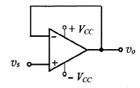

Rangkaian pengikut tegangan (voltege follower)
Voltage follower disebut juga penguat buffer (penyangga).
Penguatannya bernilai 1 kali
$$f_{mak}=\frac{Slew rate}{2π V_{mak}}$$

Slide 4
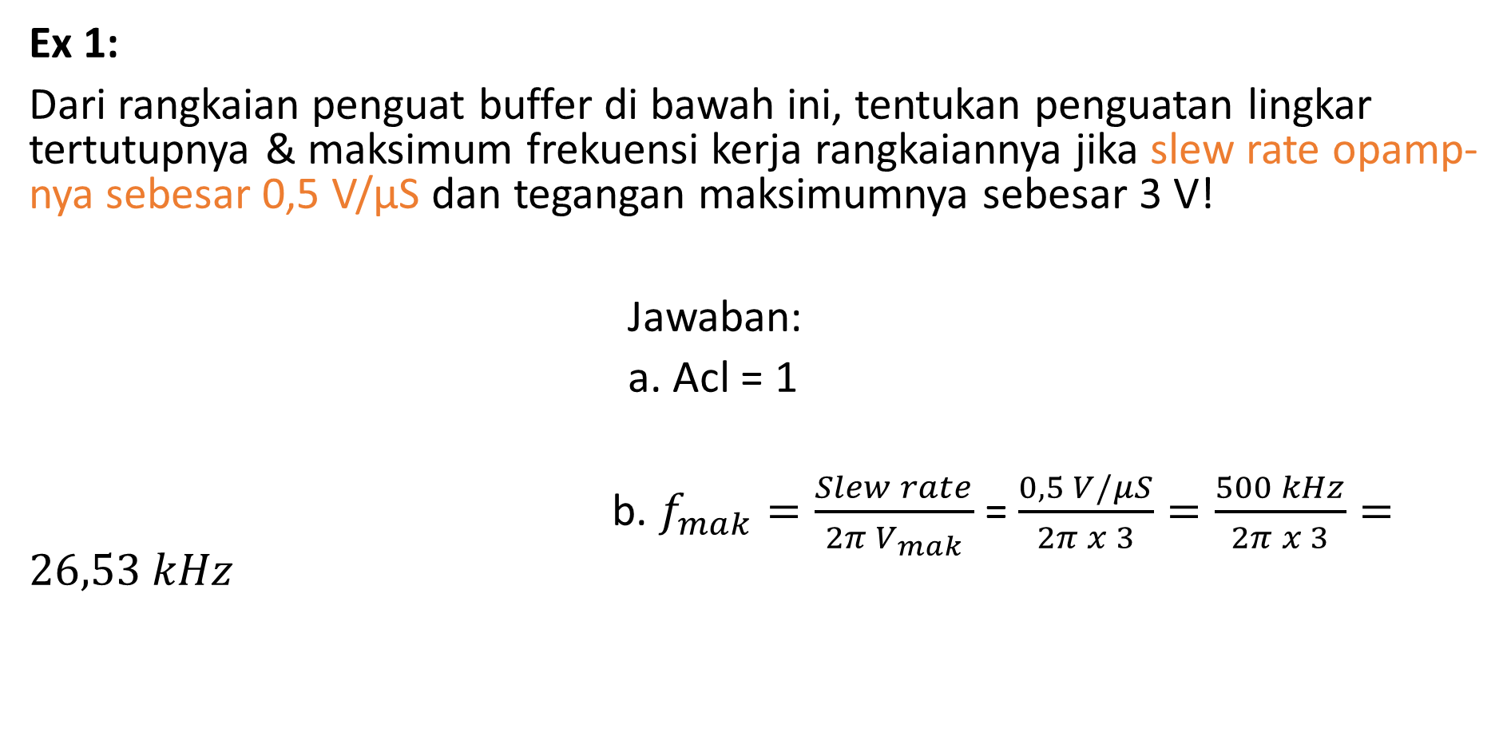
Ex 1:
Dari rangkaian penguat buffer di bawah ini, tentukan penguatan lingkar tertutupnya & maksimum frekuensi kerja rangkaiannya jika slew rate opamp-nya sebesar 0,5 V/μS dan tegangan maksimumnya sebesar 3 V!
Jawaban:
a. Acl = 1
b. $f_{mak}=\frac{Slew rate}{2π V_{mak}}$ = $\frac{0,5 V/μS}{2π x 3}=\frac{500 kHz}{2π x 3}=26,53 kHz$

Slide 5
Penguat Op-Amp Bertingkat (Multistage Amplifier)

Slide 6
Ex 2:
Sebuah rangkaian penguat opamp bertingkat diketahui memiliki parameter R1= 4,3 kΩ, R2= 33 kΩ, R3=33 kΩ dan Rf = 470 kΩ dengan tegangan masukannya sebesar 80μV. Tentukan:
Penguatan total rangkaian
Tegangan keluarannya

Slide 7

Penguat penjumlah (tipe inverting)
$$jika R_{1}=R_{2}=R_{3}=R$$

Slide 8
Ex 3:
Ditunjukan sebuah rangkaian penguat penjumlah di bawah ini, tentukan berapa tegangan keluarannya !

Slide 9
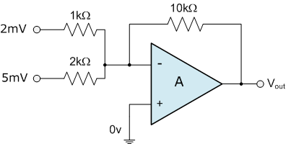
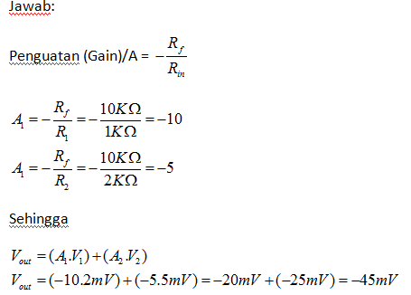
Ex 4:
Jika diketahui V₁ = 2mV, V₂ = 5mV, R₁=1KΩ, R₂ = 2KΩ, R_{F} = 10KΩ maka Vout =…?

Slide 10
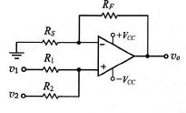
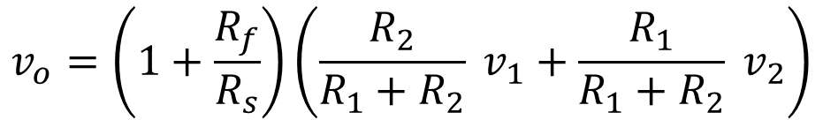
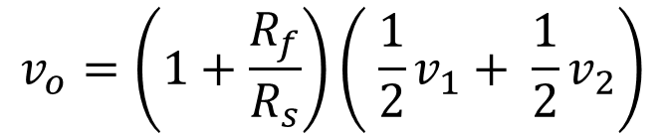
Penguat penjumlah (tipe non inverting)
$$v_{o}=\left(1+\frac{R_{f}}{R_{s}}\right)\left(\frac{R_{2}}{R_{1}+R_{2}} v_{1}+\frac{R_{1}}{R_{1}+R_{2}} v_{2}\right)$$
$$v_{o}=\left(1+\frac{R_{f}}{R_{s}}\right)\left( \frac{1}{2}v_{1}+ \frac{1}{2}v_{2}\right)$$
jika R1 = R2

Slide 11
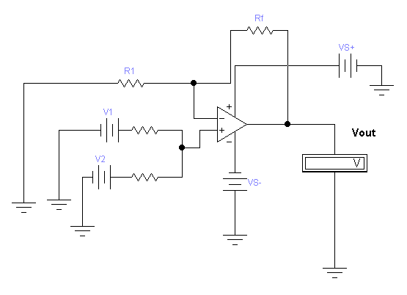
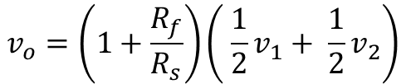


Ex 5:
$$v_{o}=\left(1+\frac{R_{f}}{R_{s}}\right)\left( \frac{1}{2}v_{1}+ \frac{1}{2}v_{2}\right)$$
$$v_{o}=\left(1+\frac{10k}{2k}\right)\left( \frac{1}{2}(100mV)+ \frac{1}{2}(200mV)\right)$$
$$=6 x 150 mV=900 mV$$
Diketahui: R₁ = 2KΩ, R_{f} = 10KΩ
V₁ = 100 mV, V₂ = 200 mV; Vout =…?

Slide 12
Integrator
Fungsi rangkaian integrator adalah sebagai pengubah tegangan kotak menjadi tegangan segitiga
Bisa digunakan sebagai filter lolos bawah (low pass filter)

Slide 13

Frekuensi kritis Integrator
Note :
Nilai tahanan feedback $R_{f}$berdampak meningkatkan kestabilan frekuensi output.
Jika frekuensi input lebih kecil dari frekuensi kritis integrator, maka tidak akan terjadi proses integrasi
Frekuensi kritisnya dinyatakan sebesar:

Slide 14
Ex 6:
Tentukan tegangan output dari rangkaian integrator berikut ini :

Slide 15
Ex 7:
Tentukan batas frekuensi minimum (kritis) rangkaian integrator berikut ini :

Slide 16
Differensiator
Dapat mengubah tegangan segitiga menjadi tegangan persegi (kotak).
Bisa digunakan sebagai filter lolos atas (high pass filter)

Slide 17
Ex 8:

Slide 18


Komparator (Comparator)
Komparator adalah penggunaan op amp sebagai pembanding antara tegangan yang masuk pada input (+) dan input (-).
Jika input (+) lebih tinggi dari input (-) maka op amp akan mengeluarkan tegangan positif
Jika input (-) lebih tinggi dari input (+) maka op amp akan mengeluarkan tegangan negatif.

Slide 19
Fungsi lain Komparator
1. Pembangkit sinyal kotak

Slide 20
2. Detektor Zero Crossing

Slide 21
3. Detektor Level

Slide 22
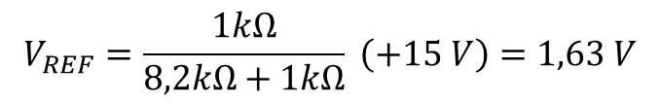
Ex 9: (komparator)
Sebuah sinyal masukan sinus diterapkan pada sebuah rangkaian komparator yang ditunjukan gambar berikut. Jika diasumsikan level maksimum tegangan keluarannya ± 12 Volt, maka gambarkan sketsa bentuk sinyal keluarannya !
Penyelesaian:
$$V_{REF}=\frac{1kΩ}{8,2kΩ+1kΩ} \left(+15 V\right)=1,63 V$$

Slide 23
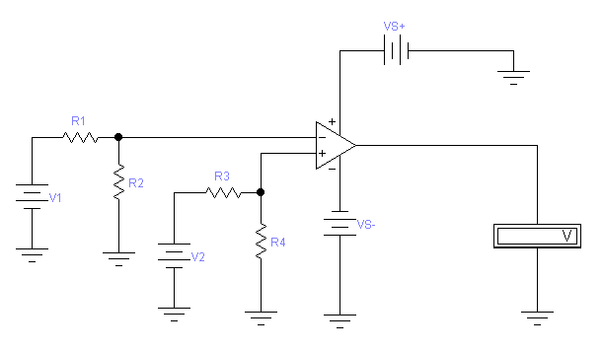
HW
Carilah Rumus Vout untuk rangkaian berikut, diketahui: R₁ = R₃ = 2KΩ ; R₂ = R₄ = 4KΩ ; V₁=6V ; V₂ = 7V

Slide 24
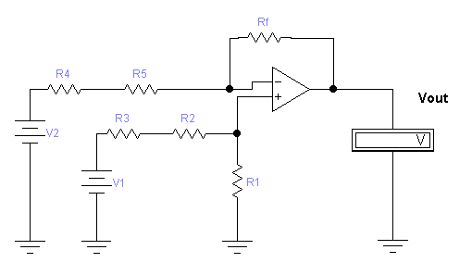
2. Carilah rumus Vout untuk rangkaian berikut, diketahui R₁=R₂=R₃=R₄=R₅=R

Slide 25
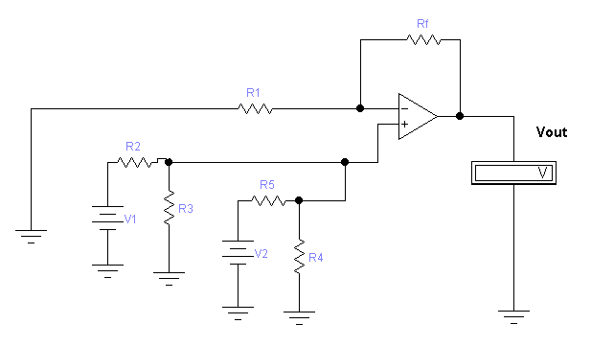
3. Carilah rumus Vout untuk rangkaian berikut :

Slide 26
Proteus 1
Simulasikan sebuah rangkaian penguat opamp bertingkat diketahui memiliki parameter R1= 4,3 kΩ, R2= 33 kΩ, R3=33 kΩ dan Rf = 470 kΩ dengan tegangan masukannya sebesar 80μV. Tentukan:
Penguatan total rangkaian
Tegangan keluarannya

Slide 27
Proteus 2
Simulasikan rangkaian penguat penjumlah berikut ini dan Uraikan penyelesaian untuk tentukan tegangan keluarannya !

Slide 28
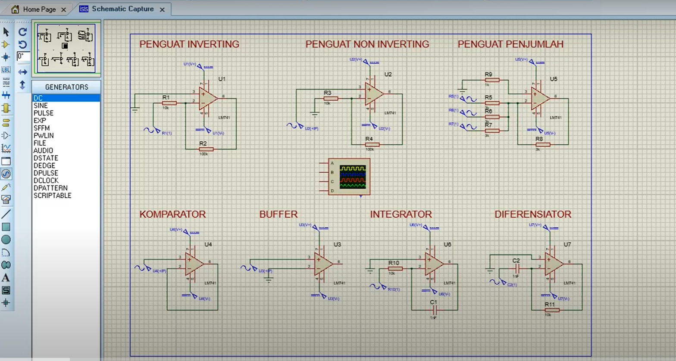
Proteus :

Slide 29
Thank You
https://www.youtube.com/@AmelOline

